Slide 1
MHW1
Luigi Milazzo
O46002005
27-03-2021

Slide 2
Descrizione del progetto
La mia applicazione,tenendo conto dell’argomento su cui ho sviluppato il progetto di database ovvero la gestione dei carceri, ha come obbiettivo quello di presentare questi carceri in maniera generica, parlando anche della condizione in cui si trova il penitenziario e che permetterà di accedere alle varie celle dei penitenziari, all’archivio dei detenuti, alle leggi infrangibili e ai reati commessi prendendo tali informazioni dal database precedentemente sviluppato.

Slide 3
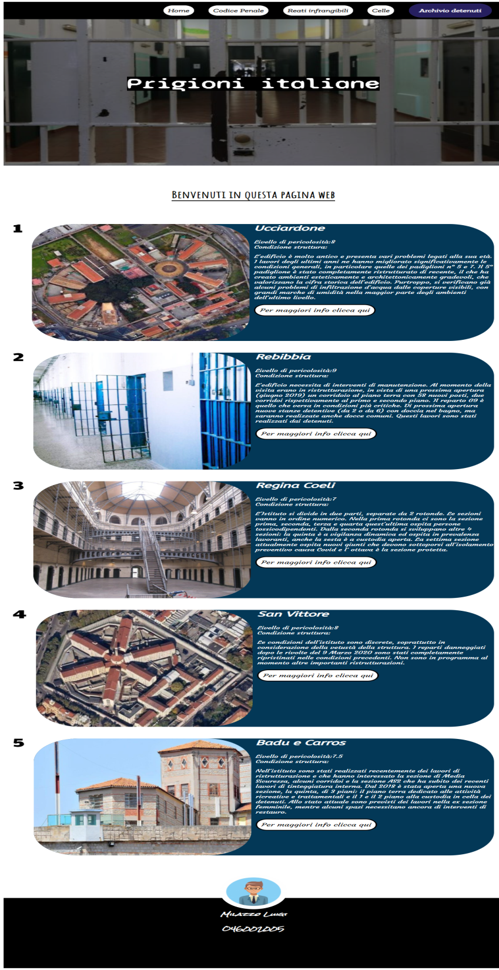
Layout complessivo HTML+CSS

Slide 4
<!DOCTYPE html>
<html>
<head>
<meta charset="utf-8">
<title>Prigioni italiane</title>
<meta name="viewport" content="width=device-width, initial-scale=1">
<link href="https://fonts.googleapis.com/css2?family=Rock+Salt&display=swap" rel="stylesheet">
<link href="https://fonts.googleapis.com/css2?family=Paytone+One&display=swap" rel="stylesheet">
<link href="https://fonts.googleapis.com/css2?family=Courgette&display=swap" rel="stylesheet">
<link href="https://fonts.googleapis.com/css2?family=ABeeZee&display=swap" rel="stylesheet">
<link href="https://fonts.googleapis.com/css2?family=Syne+Mono&display=swap" rel="stylesheet">
<link href="https://fonts.googleapis.com/css2?family=Zilla+Slab:ital,wght@1,300&display=swap" rel="stylesheet">
<link href="https://fonts.googleapis.com/css2?family=Amatic+SC&display=swap" rel="stylesheet">
<link rel="stylesheet" href="mhw1.css">
</head>
Parte iniziale html contenente le varie inclusioni dei font

Slide 5
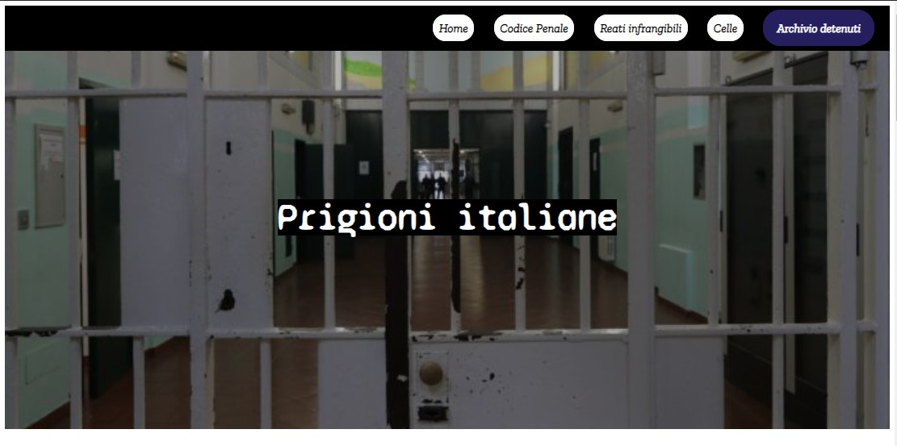
Header e nav

Slide 6
Header e nav
<body>
<header>
<div class="overlay"></div>
<nav>
<div>
<div id="links">
<a>Home</a>
<a>Codice Penale</a>
<a>Reati infrangibili</a>
<a>Celle</a>
<a id="button"> Archivio detenuti </a>
</div>
<div id="menu">
<div></div>
<div></div>
<div></div>
</div>
</nav>
<h1> Prigioni italiane </h1>
</header>

Slide 7
Header e nav
body{
font-size:10px;
}
header{
position: relative;
display:flex;
flex-direction: column;
justify-content: center;
align-items:center;
height: 700px;
color: white;
background-size: cover;
background-position: center;
background-image: url("img1.jpg");
}
header nav {
position: absolute;
top: 0;
left: 0;
right: 0;
padding: 25px;
display: flex;
align-items:center;
justify-content: flex-end;
background-color:black;
}
a {
cursor: pointer;
}
#links a {
margin-left:30px;
font-weight:bold;
color: black;
font-size:2em;
border-radius: 200px;
border: 3px solid whitesmoke;
padding: 7px;
font-style:normal;
font-family: Zilla Slab,serif;
background-color:white;
}
#links a:hover{
background-color:rgb(38,31,95);
color:white;
}
a#button {
padding: 15px 20px;
border-radius: 200px;
border: 3px solid rgb(38,31,95);
font-weight:bold;
background-color:rgb(38,31,95);
color:white;
}
a#button:hover {
background-color: white;
color:black;
}
.overlay {
position: absolute;
top: 0px;
left: 0px;
bottom: 0;
right: 0;
height:100%;
background-color: rgba(0, 0, 0, 0.3);
}
header h1 {
font-family: Syne Mono ,sans-serif;
font-size: 6em;
font-style: normal;
font-weight:bold;
line-height: 60px;
text-align:center;
z-index:1;
background-color:black;
}
#menu{
display:none;
}
#menu div {
width: 25px;
height: 3px;
background-color: white;
margin: 5px 0;
}

Slide 8

Introduzione alla pagina web
.intro{
display:flex;
flex-direction:column;
justify-content:center;
align-items:center;
text-align:center;
margin-top:50px;
margin-bottom:50px;
height:100px;
}
.intro .saluto{
font-size: 4em;
font-family: Amatic SC, sans-serif;
font-style:normal;
border-bottom: 3px solid black;
font-weight:bold;
margin-top:50px;
}
<div class="intro">
<span class="saluto"> Benvenuti in questa pagina web</span>
</div>

Slide 9
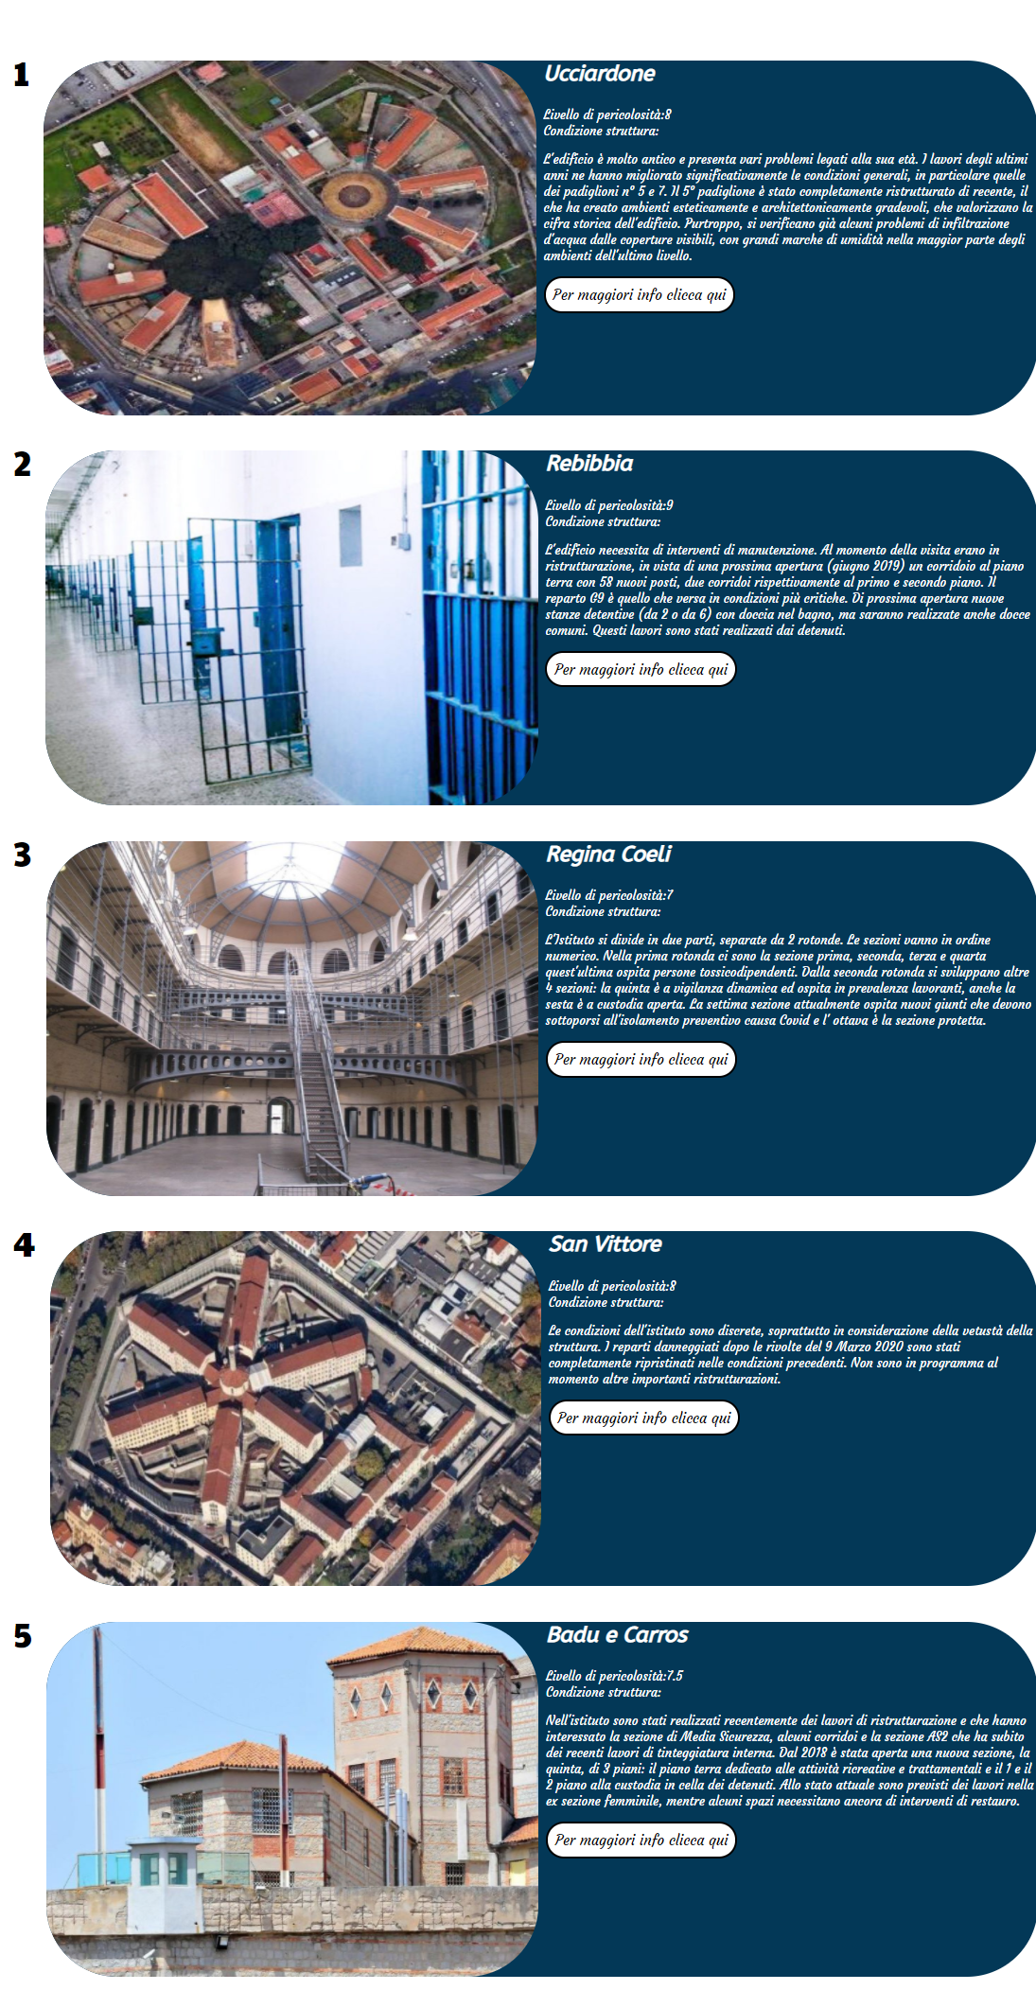
Sezione contenuti
<article>
<section>
<div class="n"> 1 </div>
<div class="descrizione">
<div class="container">
<img src="img2.jpg">
</div>
<div class="specifiche">
<h1> <em> Ucciardone </em> </h1>
<div class="pericolosita">
<div>Livello di pericolosità:8</div>
<div class="cond">Condizione struttura: </div>
</div>
<p>L'edificio è molto antico e presenta vari problemi legati alla sua età. I lavori degli ultimi anni ne hanno migliorato significativamente le condizioni generali, in particolare quelle dei padiglioni n° 5 e 7. Il 5° padiglione è stato completamente ristrutturato di recente, il che ha creato ambienti esteticamente e architettonicamente gradevoli, che valorizzano la cifra storica dell'edificio. Purtroppo, si verificano già alcuni problemi di infiltrazione d'acqua dalle coperture visibili, con grandi marche di umidità nella maggior parte degli ambienti dell'ultimo livello.
</p>
<a class="info" href="https://www.antigone.it/osservatorio_detenzione/sicilia/149-casa-circondariale-di-palermo-ucciardone"> Per maggiori info clicca qui</a>
</div>
</div>
</section>

Slide 10
<section>
<div class="n"> 2 </div>
<div class="descrizione">
<div class="container">
<img src="img3.jpg">
</div>
<div class="specifiche">
<h1> <em> Rebibbia </em> </h1>
<div class="pericolosita">
<div>Livello di pericolosità:9 </div>
<div class="cond"> Condizione struttura:</div>
</div>
<p>L'edificio necessita di interventi di manutenzione. Al momento della visita erano in ristrutturazione, in vista di una prossima apertura (giugno 2019) un corridoio al piano terra con 58 nuovi posti, due corridoi rispettivamente al primo e secondo piano. Il reparto G9 è quello che versa in condizioni più critiche. Di prossima apertura nuove stanze detentive (da 2 o da 6) con doccia nel bagno, ma saranno realizzate anche docce comuni. Questi lavori sono stati realizzati dai detenuti.
</p>
<a class="info" href="https://www.antigone.it/osservatorio_detenzione/lazio/106-casa-circondariale-rebibbia-nuovo-complesso"> Per maggiori info clicca qui</a>
</div>
</div>
</section>
<section>
<div class="n"> 3 </div>
<div class="descrizione">
<div class="container">
<img src="img4.jpg">
</div>
<div class="specifiche">
<h1> <em> Regina Coeli </em> </h1>
<div class="pericolosita">
<div>Livello di pericolosità:7 </div>
<div class="cond">Condizione struttura: </div>
</div>
<p>L'Istituto si divide in due parti, separate da 2 rotonde. Le sezioni vanno in ordine numerico. Nella prima rotonda ci sono la sezione prima, seconda, terza e quarta quest'ultima ospita persone tossicodipendenti. Dalla seconda rotonda si sviluppano altre 4 sezioni: la quinta è a vigilanza dinamica ed ospita in prevalenza lavoranti, anche la sesta è a custodia aperta. La settima sezione attualmente ospita nuovi giunti che devono sottoporsi all'isolamento preventivo causa Covid e l' ottava è la sezione protetta.
</p>
<a class="info" href="https://www.antigone.it/osservatorio_detenzione/lazio/110-casa-circondariale-di-regina-coeli"> Per maggiori info clicca qui</a>
</div>
</div>
</section>

Slide 11
<section>
<div class="n"> 4 </div>
<div class="descrizione">
<div class="container">
<img src="img5.jpg">
</div>
<div class="specifiche">
<h1> <em> San Vittore </em> </h1>
<div class="pericolosita">
<div>Livello di pericolosità:8 </div>
<div class="cond">Condizione struttura: </div>
</div>
<p>Le condizioni dell'istituto sono discrete, soprattutto in considerazione della vetustà della struttura. I reparti danneggiati dopo le rivolte del 9 Marzo 2020 sono stati completamente ripristinati nelle condizioni precedenti. Non sono in
programma al momento altre importanti ristrutturazioni.
</p>
<a class="info" href="https://www.antigone.it/osservatorio_detenzione/lombardia/98-casa-circondariale-di-milano-san-vittore">Per maggiori info clicca qui</a>
</div>
</div>
</section>
<section>
<div class="n"> 5 </div>
<div class="descrizione">
<div class="container">
<img src="img6.jpg">
</div>
<div class="specifiche">
<h1> <em> Badu e Carros </em> </h1>
<div class="pericolosita">
<div>Livello di pericolosità:7.5 </div>
<div class="cond"> Condizione struttura: </div>
</div>
<p>Nell'istituto sono stati realizzati recentemente dei lavori di ristrutturazione e che hanno interessato la sezione di Media Sicurezza, alcuni corridoi e la sezione AS2 che ha subito dei recenti lavori di tinteggiatura interna. Dal 2018 è stata aperta una nuova sezione, la quinta, di 3 piani: il piano terra dedicato alle attività ricreative e trattamentali e il 1 e il 2 piano alla custodia in cella dei detenuti. Allo stato attuale sono previsti dei lavori nella ex sezione femminile, mentre alcuni spazi necessitano ancora di interventi di restauro.
</p>
<a class="info" href="https://www.antigone.it/osservatorio_detenzione/sardegna/22-istituto-c-c-badu-e-carros-nuoro"> Per maggiori info clicca qui</a>
</div>
</div>
</section>
</article>

Slide 12
article{
display:flex;
flex-direction:column;
align-items:center;
margin-left:20px;
margin-right:20px;
}
section{
display:flex;
flex-direction:row;
margin-top:50px;
height:500px;
}
section .n {
display:flex;
flex-direction:column;
align-items:flex-start;
justify-content:flex-start;
font-family:Paytone One,sans-serif;
font-size:5em;
margin-top:-20px;
color:black;
}
section .descrizione{
display:flex;
flex-direction:row;
justify-content:space-between;
margin-left:20px;
height:100%;
background-color:rgb(3, 56, 87);
border-radius:100px;
}
section .descrizione .specifiche{
display:flex;
flex-direction:column;
justify-content:flex-start;
align-items: flex-start;
margin-left: 10px;
height:100%;
width:75%;
color:white;
}
section .descrizione .container {
flex:display;
}
section .descrizione .container img{
border-radius:100px;
height:100%;
width:100%;
}
.info{
border: 3px solid black;
border-radius: 200px;
padding:10px;
color: black;
font-size:2em;
font-family:Courgette,sans-serif;
text-decoration: none;
background-color:white;
}
.info:hover{
background-color:black;
color:white;
}
.specifiche h1{
margin-top:0px;
font-size:3em;
color:inherit;
}
h1 em{
font-family:AbeeZee,sans-serif;
font-weight:bold;
color:inherit;
}
.pericolosita, .specifiche p{
font-size:1.75em;
font-family:Courgette,sans-serif;
color:inherit;
}

Slide 13

Footer
footer{
display:flex;
flex-direction:column;
align-items:center;
justify-content:center;
background-color:black;
height:300px;
}
footer address, footer p{
font-family:Rock Salt,sans-serif;
font-size:1.8em;
color:white;
font-weight:bold;
}
footer address{
margin-top:-80px;
}
#icona{
flex:display;
flex-direction:column;
align-items:center;
justify-content:center;
text-align:center;
margin-top:80px;
}
#icona img{
height:150px;
border-radius:200px;
margin-bottom:-50px;
}
<div id="icona">
<img src="img7.jpg">
</div>
<footer>
<address>Milazzo Luigi</address>
<p>O46002005</p>
</footer>
</body>
</html>

Slide 14
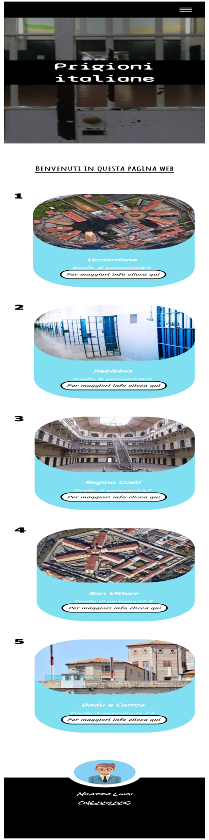
@media (max-width: 550px) {
body{
font-size:7.5px;
}
#links {
display: none;
}
#menu {
display: block;
}
section .descrizione {
flex-direction:column;
height:460px;
background-color: rgb(128, 223, 240);
}
section .descrizione .specifiche{
justify-content:center;
align-items: center;
height:50%;
width:100%;
margin-left:-4px;
}
section .descrizione .specifiche h1{
font-size:2.5em;
}
section .descrizione .specifiche .pericolosita{
font-size:2em;
}
.info {
padding:2px;
margin-top:1px;
margin-left:5px;
}
section .descrizione .specifiche p, section .descrizione .specifiche .pericolosita .cond{
display: none;
}
}
Dispositivi mobili
Per vari tipi di telefono

Slide 15
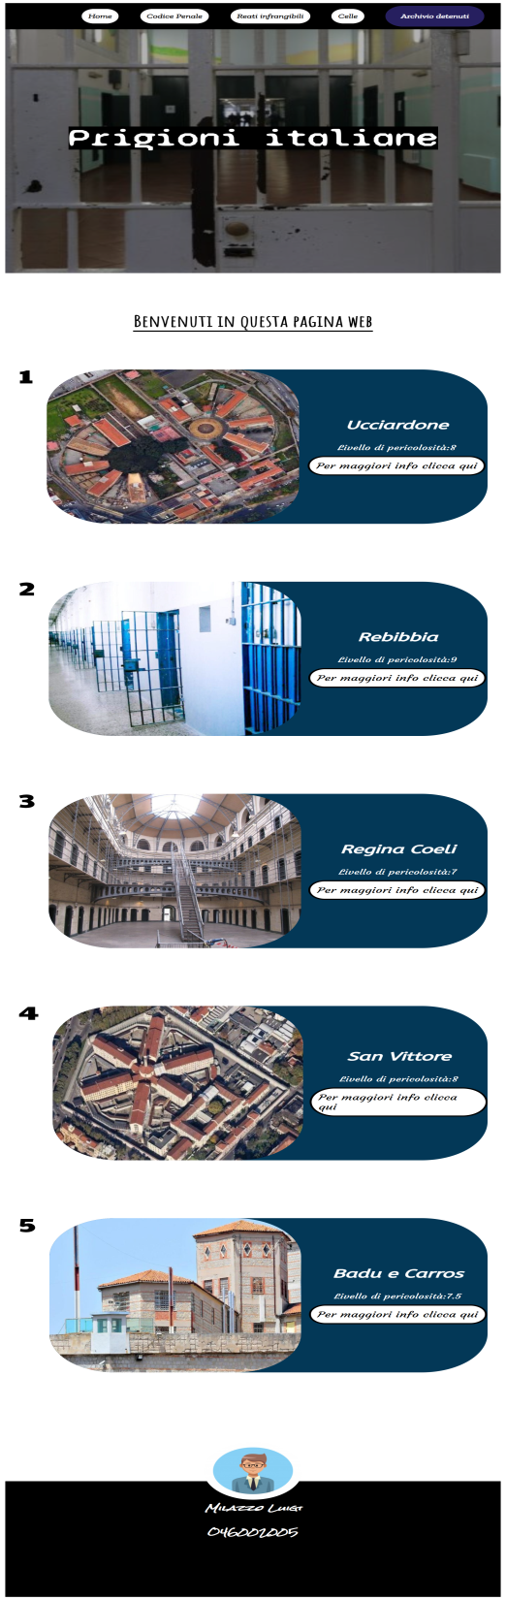
@media screen and (max-width:1025px) and (min-width:750px){
#links a{
font-size:1.5em;
}
section .descrizione{
height: 400px;
}
section .descrizione .specifiche p, section .descrizione .specifiche .pericolosita .cond{
display: none;
}
.info {
padding:4px;
margin-top:10px;
}
section .descrizione .specifiche{
justify-content:center;
align-items: center;
}
}
@media screen and (max-width:541px) and (min-width:539px){
section .descrizione {
flex-direction:column;
height:500px;
background-color: rgb(128, 223, 240);
}
}
Per vari tipi di tablet
@media (max-width: 281px){
section .descrizione {
flex-direction:column;
height:400px;
background-color: rgb(128, 223, 240);
}
}

